Slide 1


MATCHBOOK
Estanis Aliaga, Rafa Raga,
Pablo Navarro, Edu Calvo,
Álvaro Polo, Santiago Estrela

Slide 2
ÍNDICE
Elevator Pitch
Tríptico
Metodología
Trello
Git Hub
Diagramas
Base de Datos
App v.1
Herramientas usadas

Slide 3
ELEVATOR PITCH
https://youtu.be/lq7vwQvmpbk

Slide 4


TRÍPTICO

Slide 5
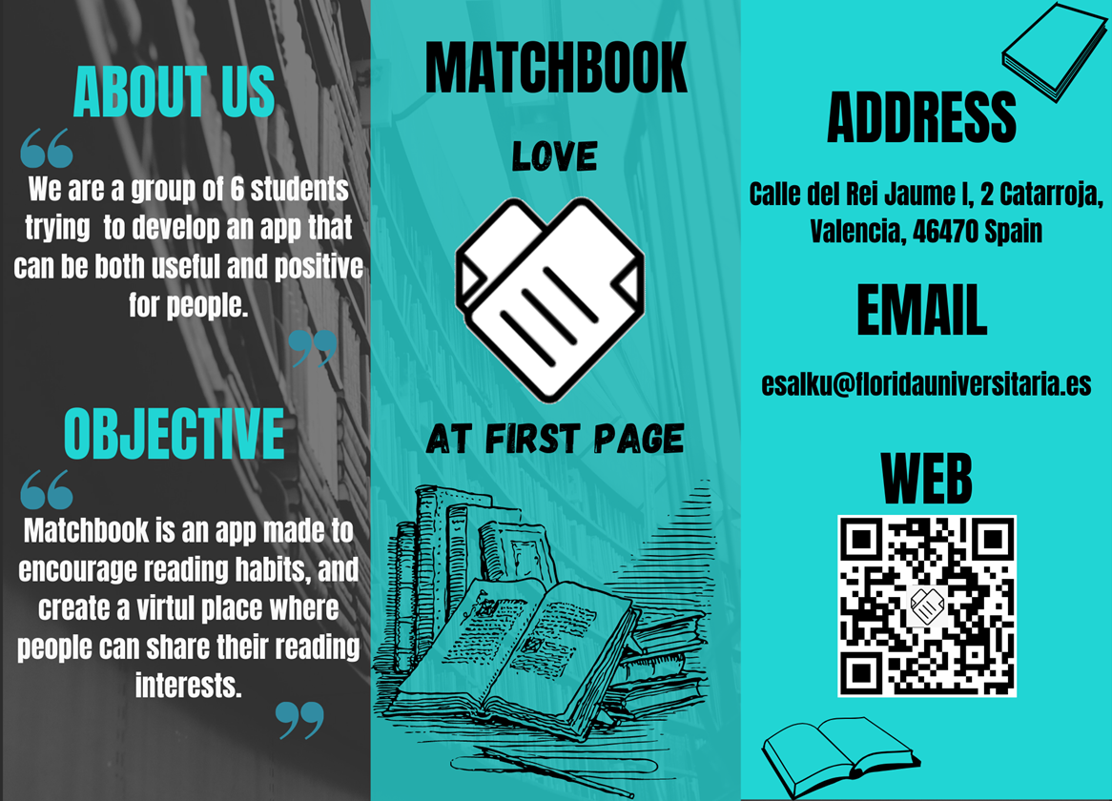

Slide 6

METODOLOGÍA
Metodología SCRUM.
Reuniones diarias.

Slide 7
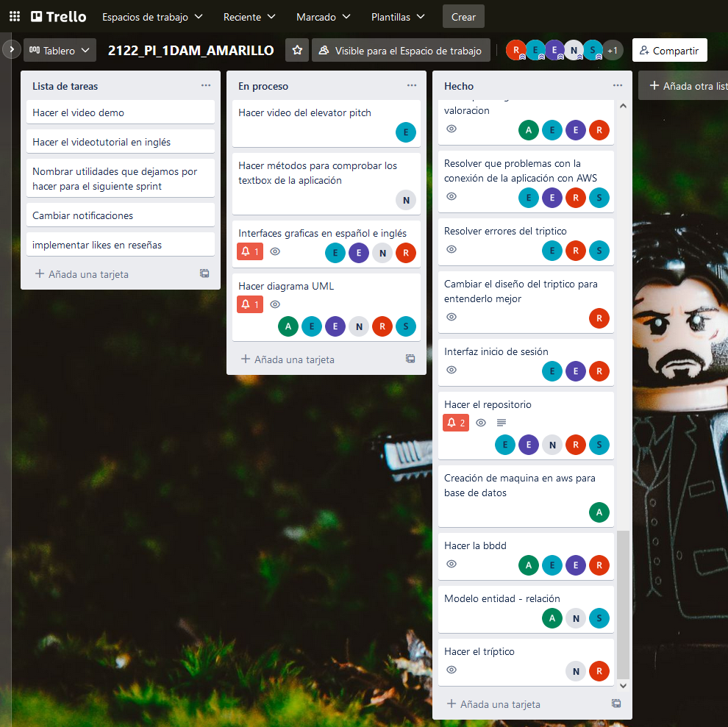

TRELLO

Slide 8
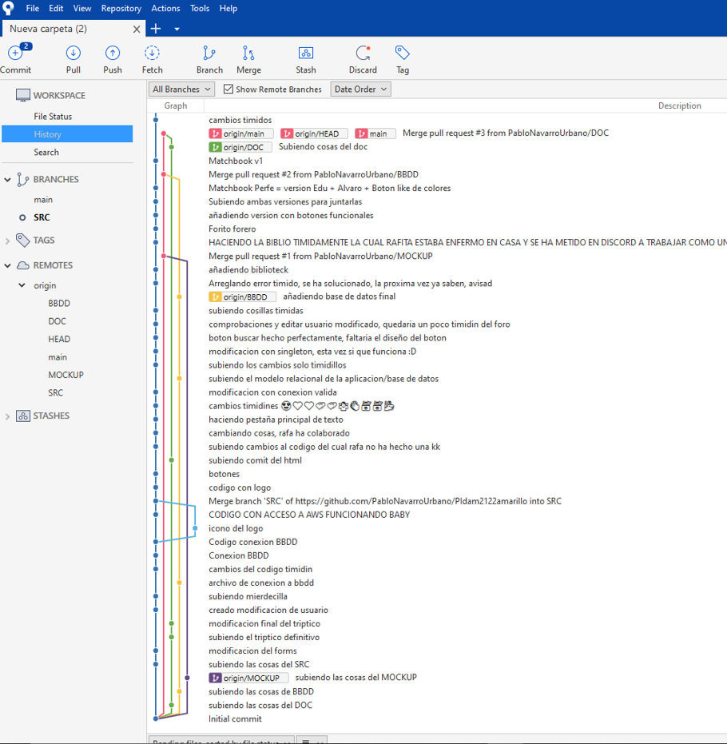

Git Hub

Slide 9

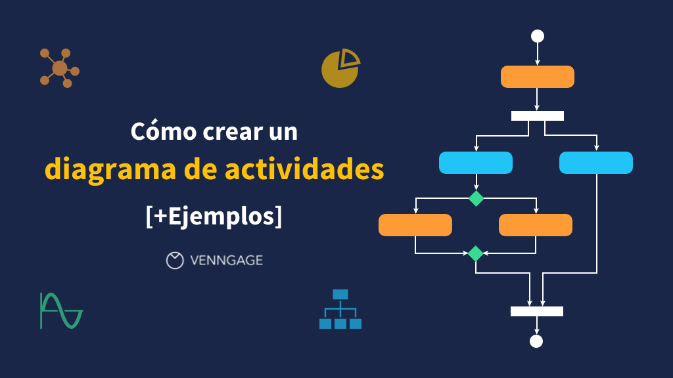
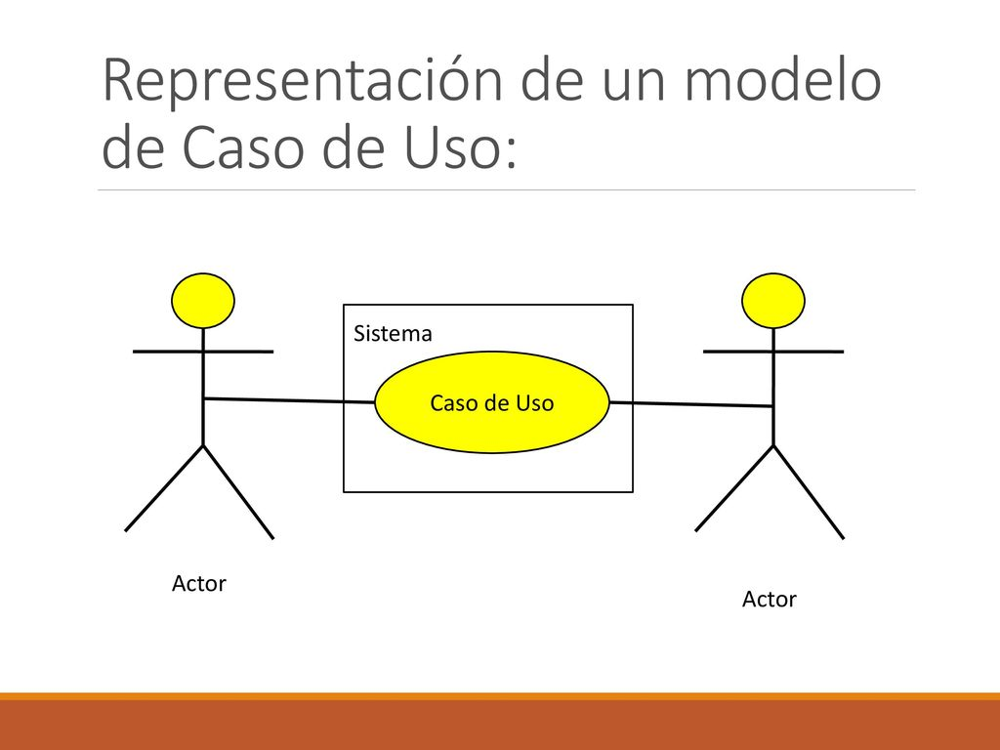
DIAGRAMAS

Slide 10
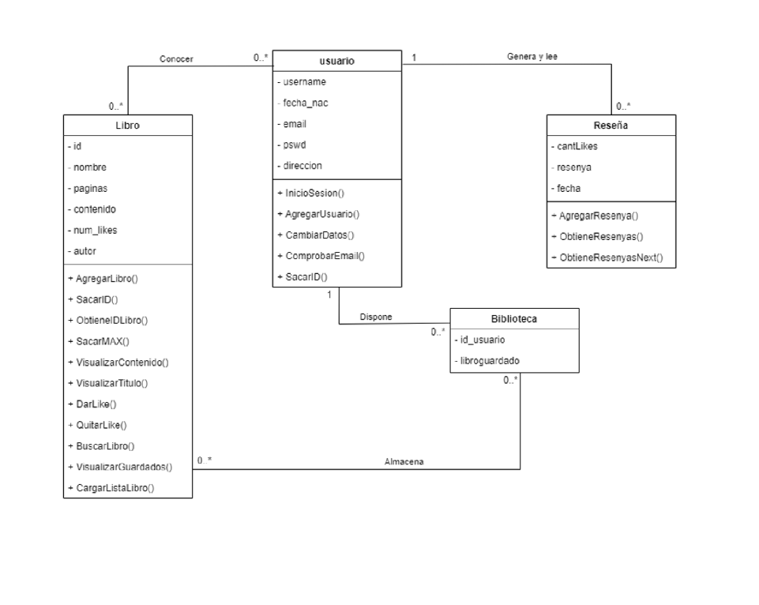
DIAGRAMA UML

Slide 11
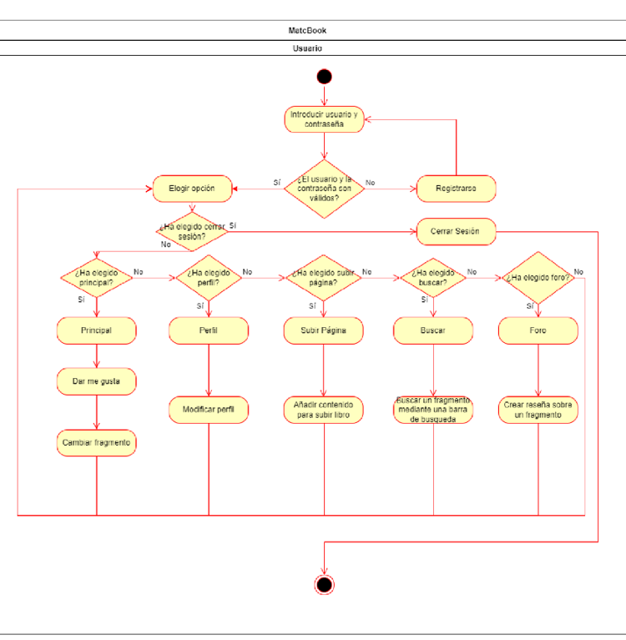
DIAGRAMA DE ACTIVIDADES

Slide 12
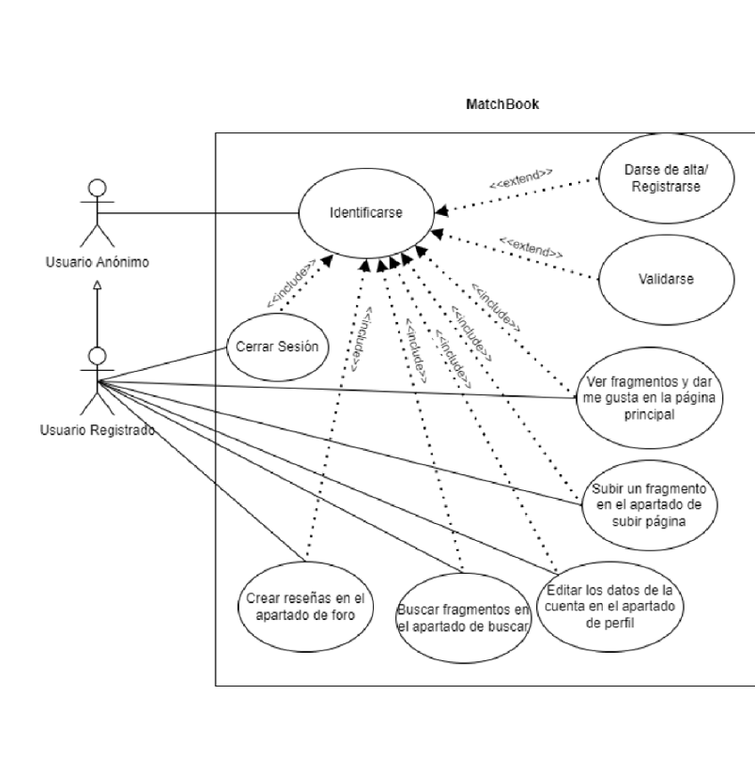
DIAGRAMA CASOS DE USO

Slide 13

BASE DE DATOS

Slide 14
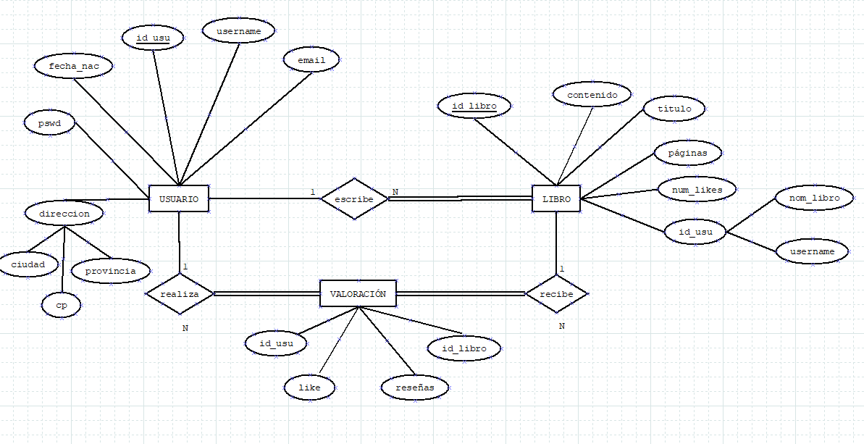
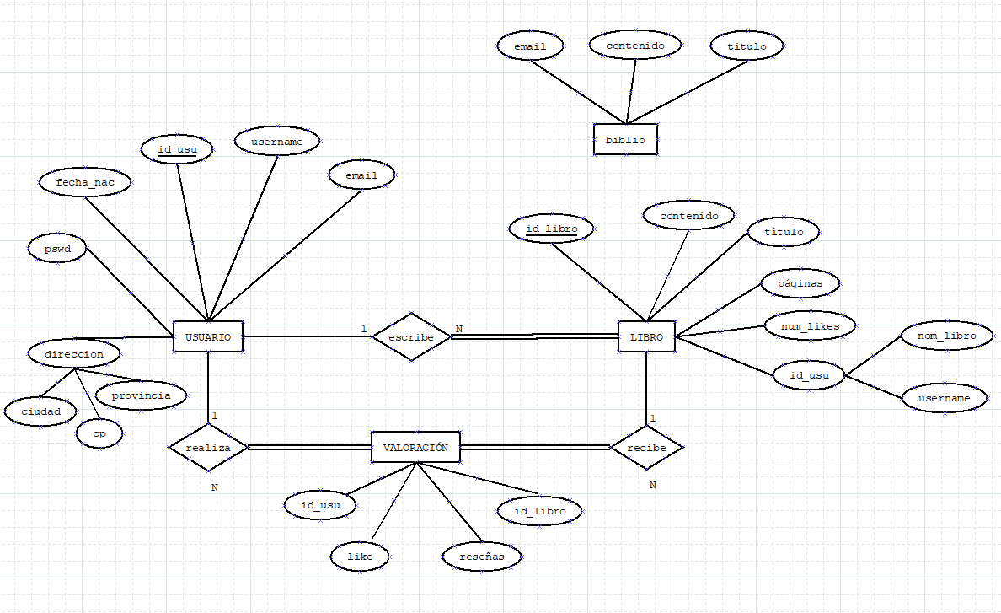
MODELO ENTIDAD-RELACIÓN
Antigua
Nueva

Slide 15
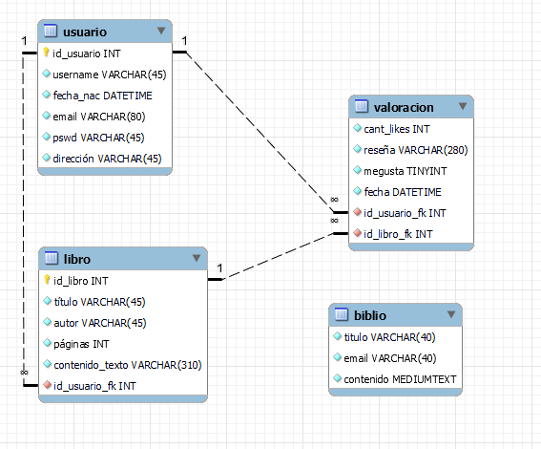
MODELO RELACIONAL

Slide 16
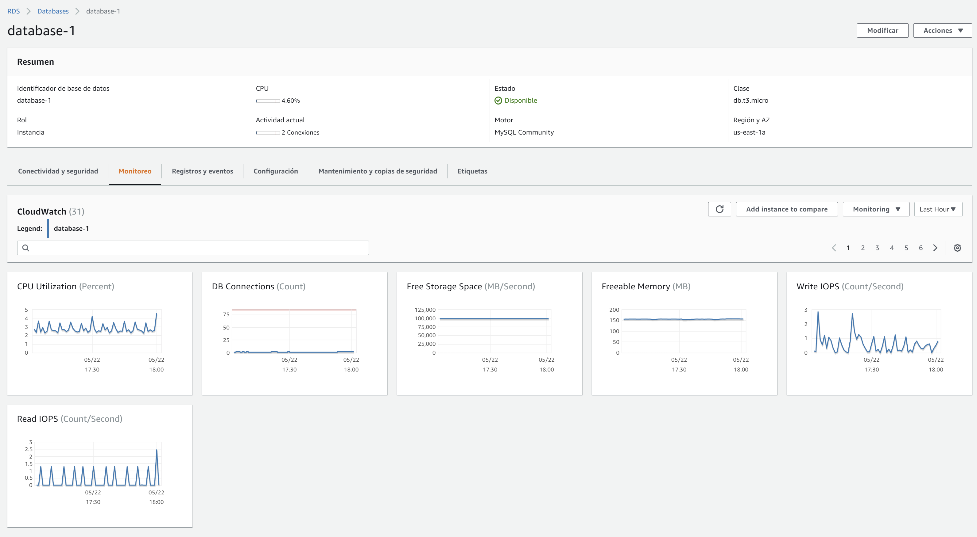
BASE DE DATOS MATCHBOOK

Slide 17

MATCHBOOK V.1.0
Pasamos a mostraros el funcionamiento de la app.

Slide 18

PROBLEMAS SURGIDOS

Slide 19
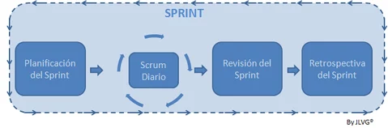
SIGUIENTES SPRINTS

Slide 20








HERRAMIENTAS USADAS

Slide 21
GRACIAS POR VUESTRA ATENCIÓN

